Slide 1
Pardubické štěBETÁní
ŠKOLNÍ KOLO
9.11.2015

Slide 2
Do školního kola Pardubického štěbetání se přihlásilo celkem 20 žáků z I.,II. a III. ročníku.
Porota, ve složení p.uč. Míši Jubánkové, Terezy Biedermannové a paní asistentky Pavlíny Ďurišíkové, vybrala celkem 6 žáků, kteří postoupili do krajského kola.
Tito děti budou reprezentovat naši školu 25.listopadu v krajském kole v DDM Beta.
Všichni žáci zpívali krásně a nejen my, ale i porota (čtvrťáci) jsme si užili fajn hodinu zpestřenou krásným zpěvem.

Slide 3
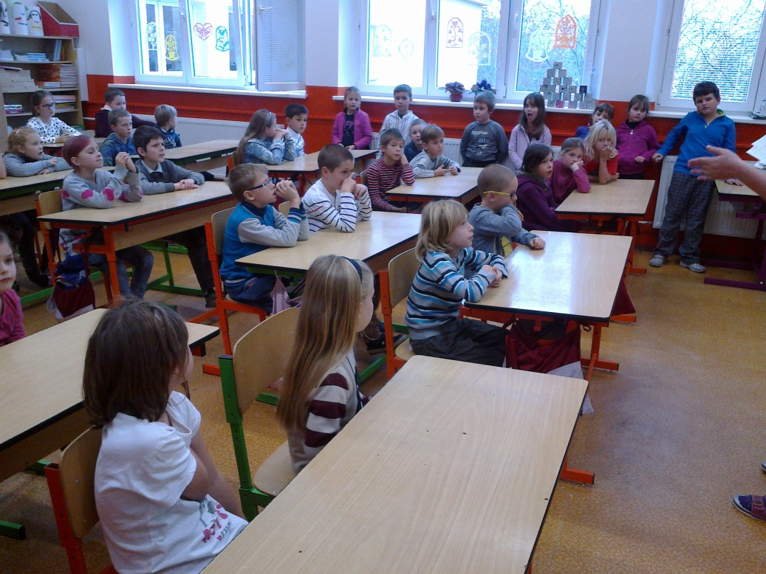
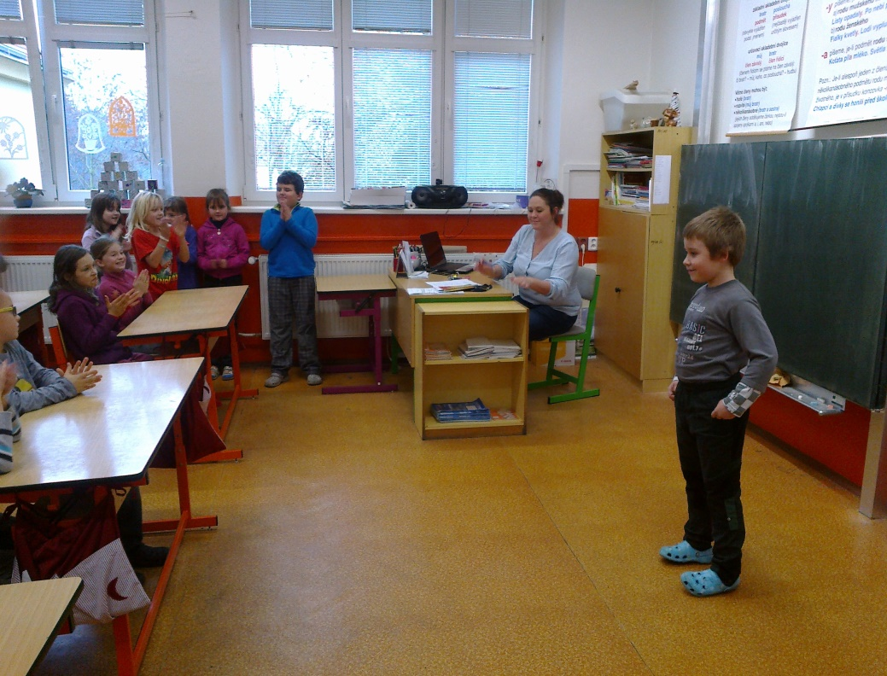
Na úvod pár slov a už může začít zpívat první soutěžící.
Porota i publikum pozorně poslouchali a odměnili každého soutěžícího velkým potleskem.

Slide 4
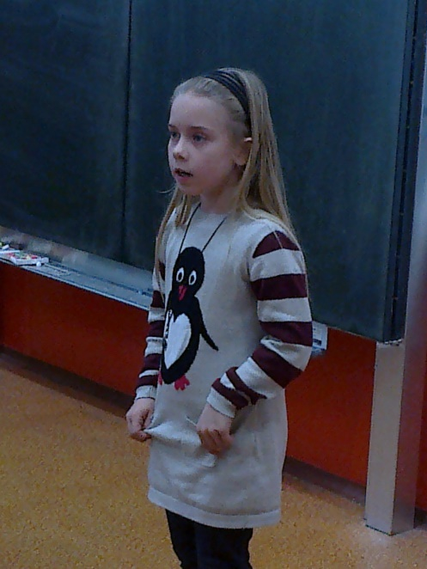
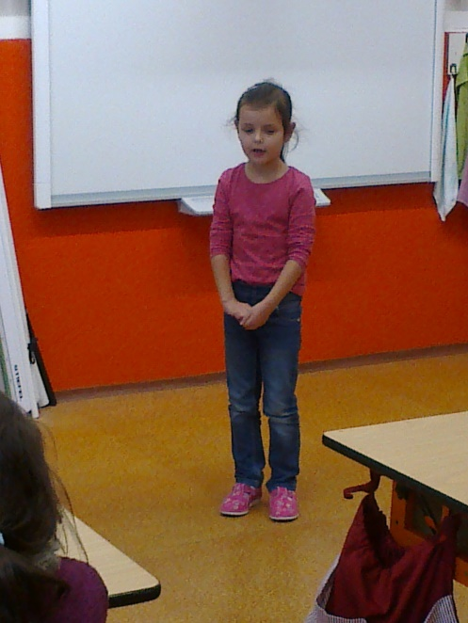
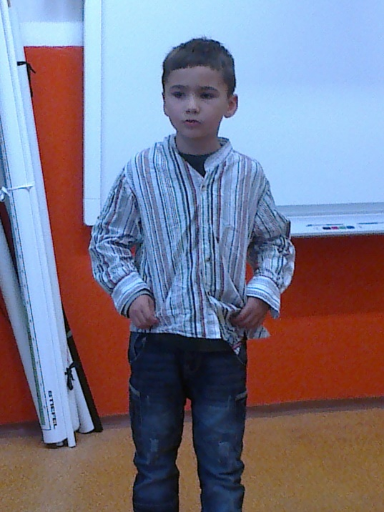
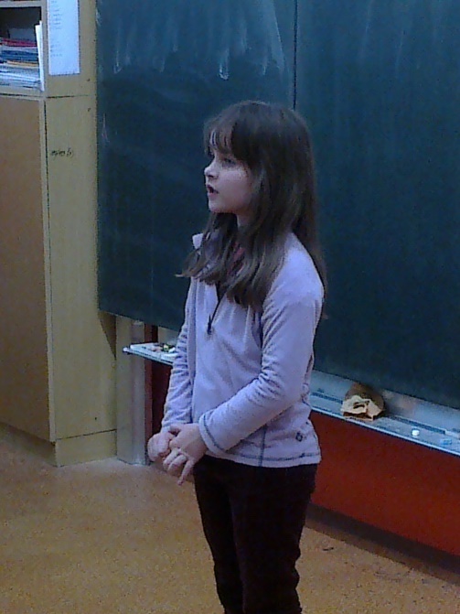
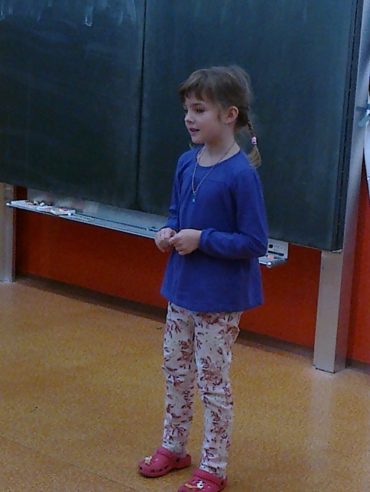

Slide 5
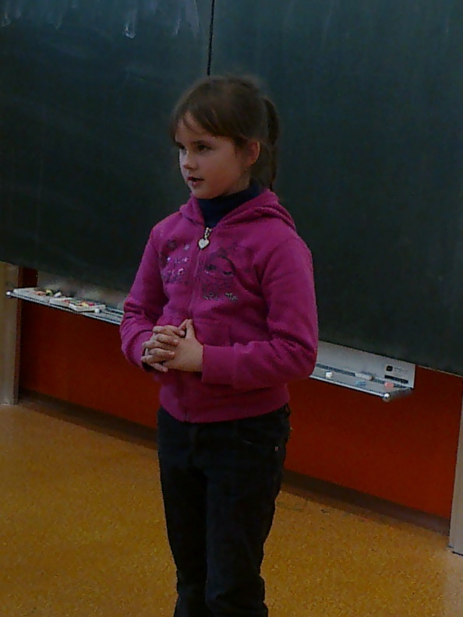
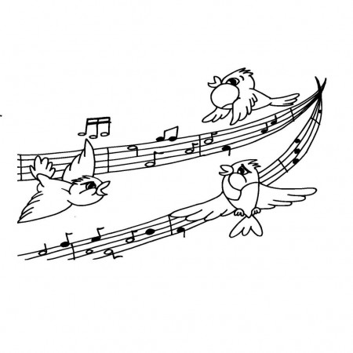
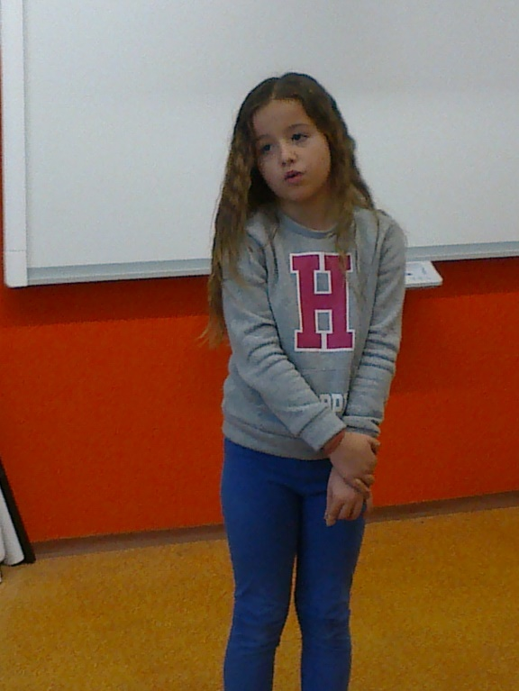
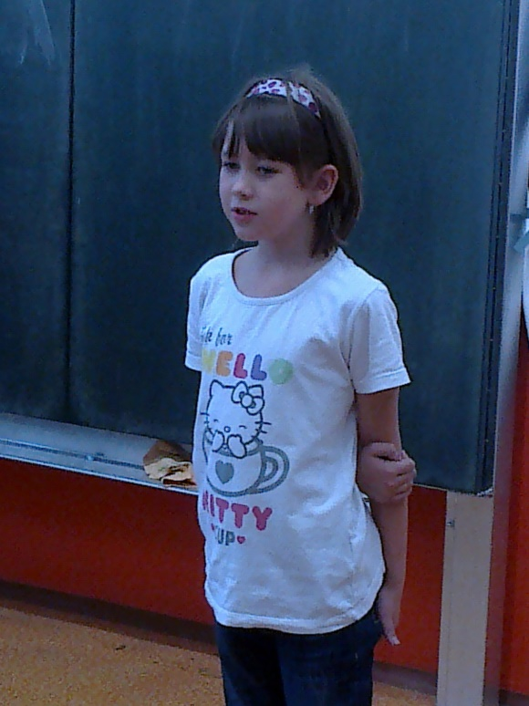
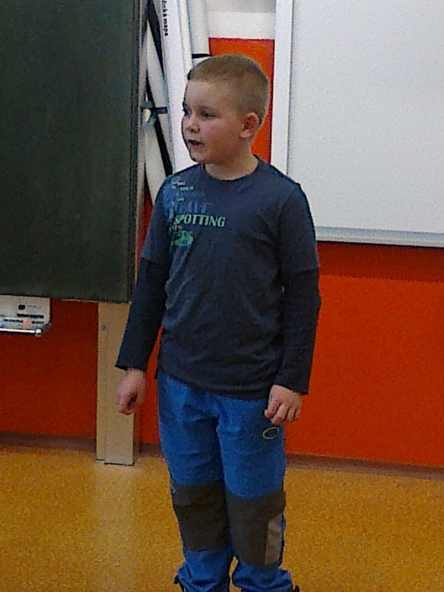

Slide 6
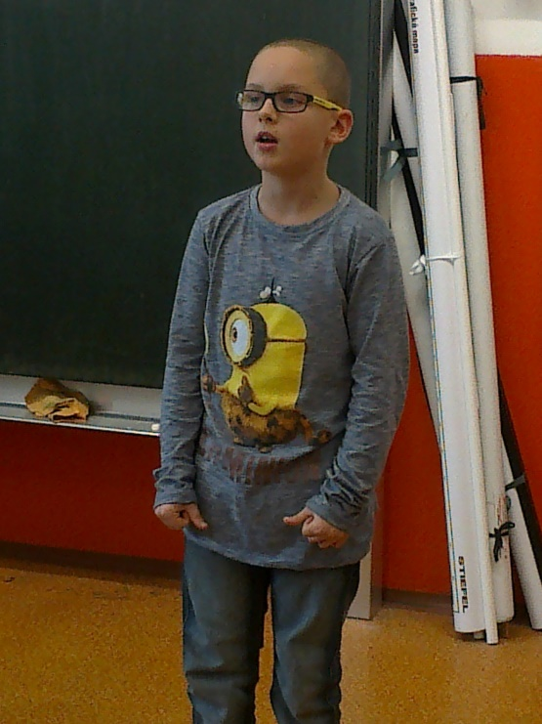
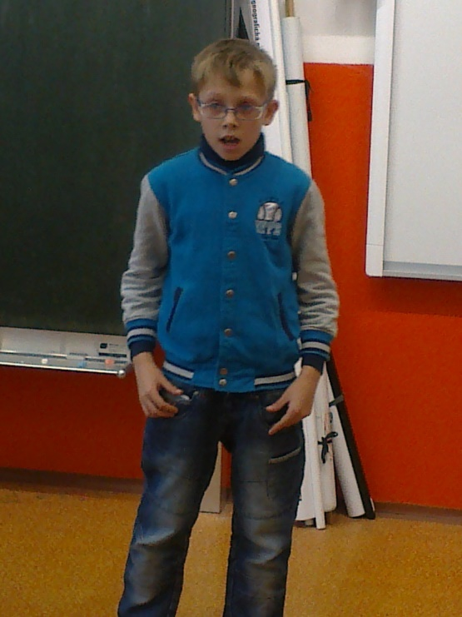
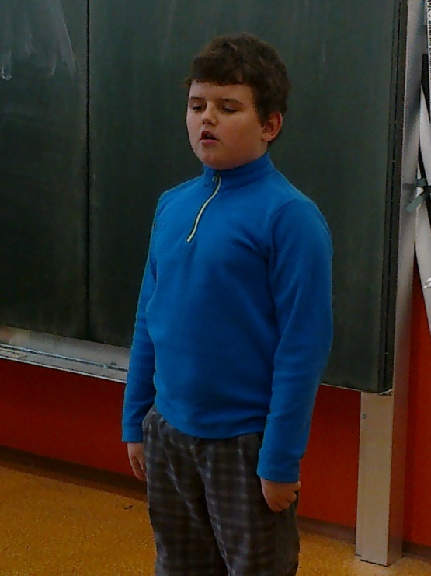
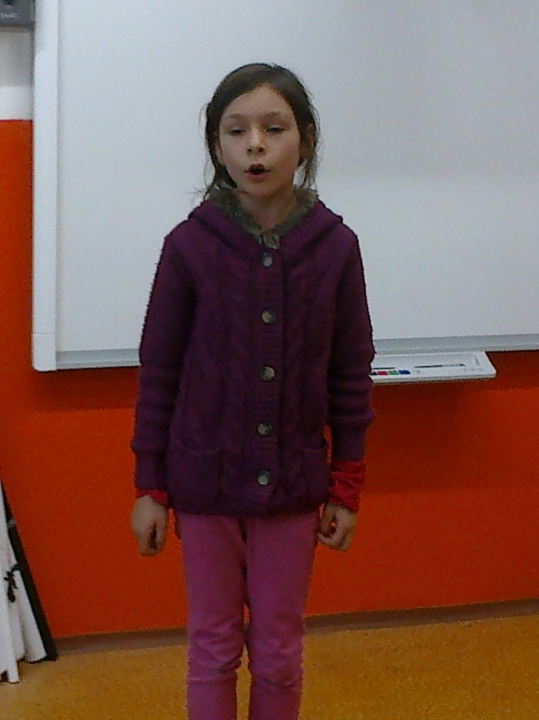

Slide 7
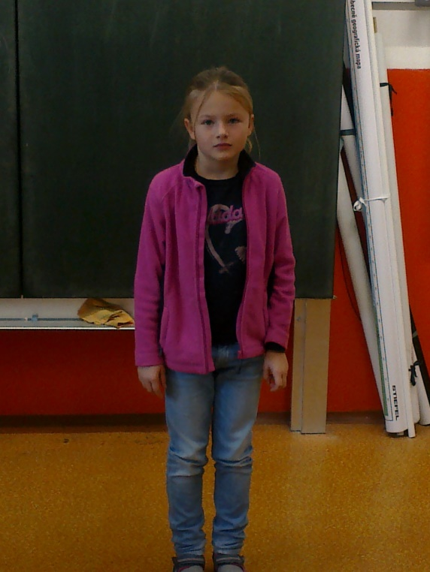
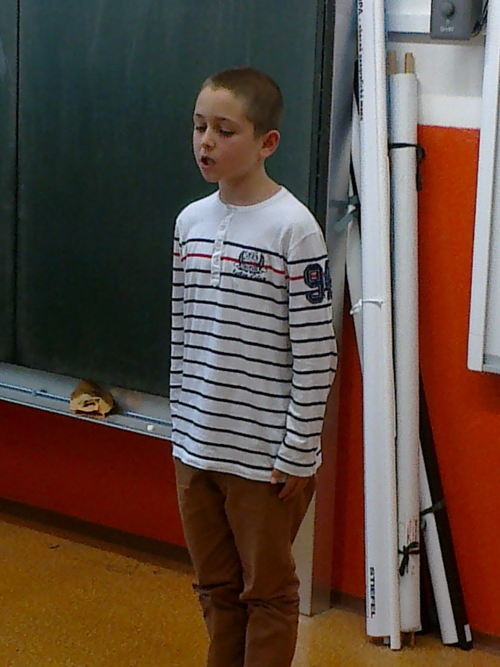
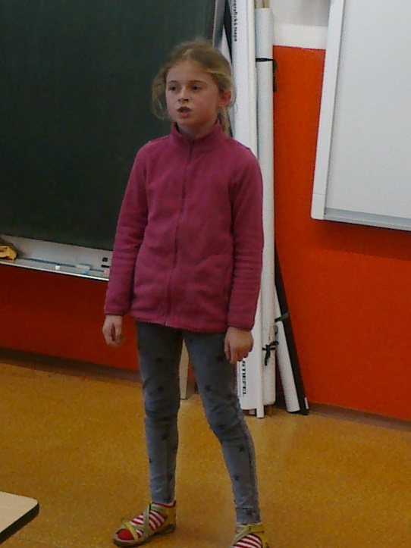
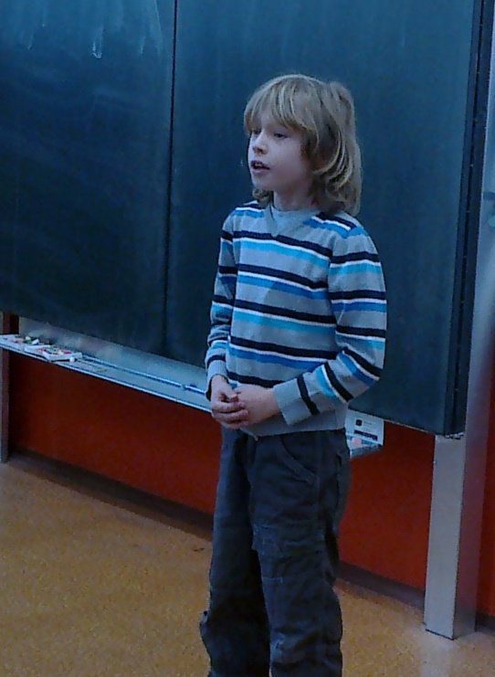

Slide 8
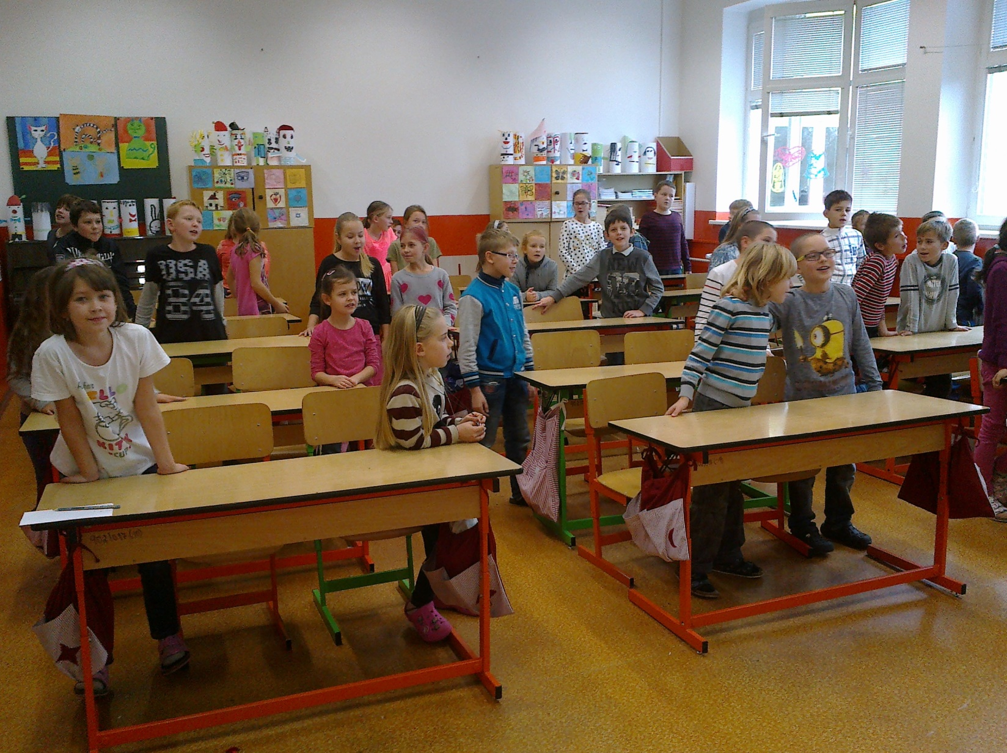
Na závěr jsme si všichni společně zazpívali.

Slide 9
Po těžkém rozhodování se porota shodla, že do krajského kola postupují tito žáci:
I. Kategorie
Nela Pivokonská (1.třída)
II. Kategorie
Viktor Půlpán (2. třída)
Tereza Šípová (2. třída)
III. Kategorie
Barbora Zemánková (3. třída)
Veronika Kindlová (3. třída)
Isabela Neumanová (3. třída)

Slide 10
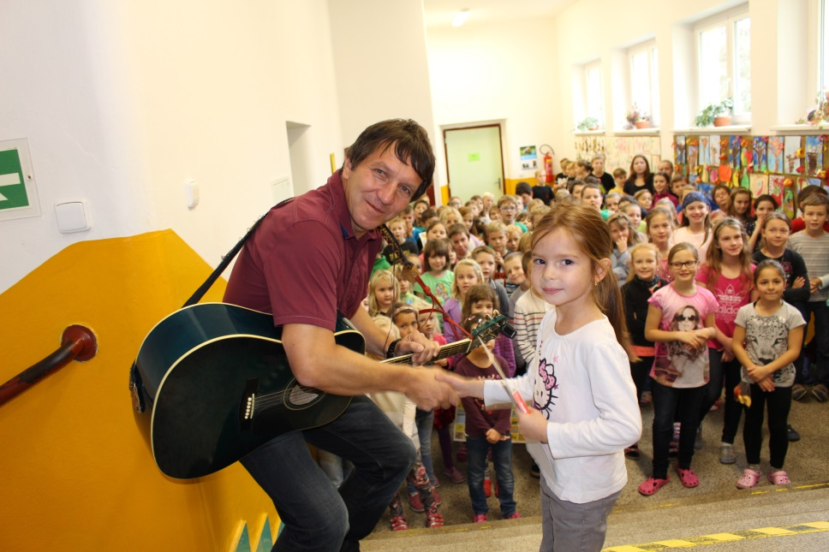
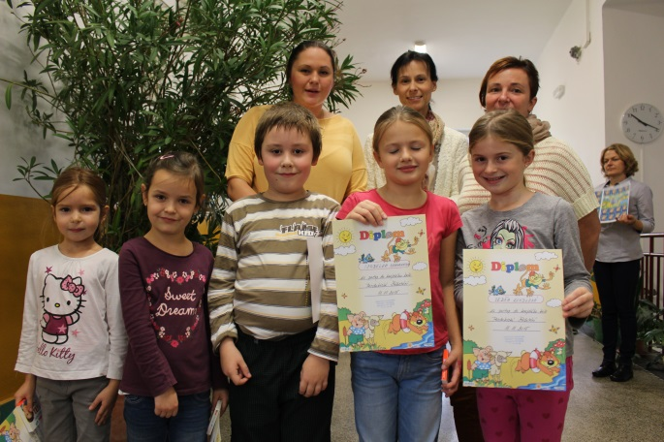
Vyhlášení výsledků
Vyhlášení výsledků Pardubického Štěbetání:

Slide 11
Poděkování ☺
Všem soutěžícím patří velký potlesk za statečnost a krásný výkon a postupujícím soutěžícím budeme držet pěsti do dalšího kola.

